Slide 1
Вакуумная система изоляционного объема Бустера и Коллайдера
А.А. Погодин
Цей, 2023 г.

Slide 2
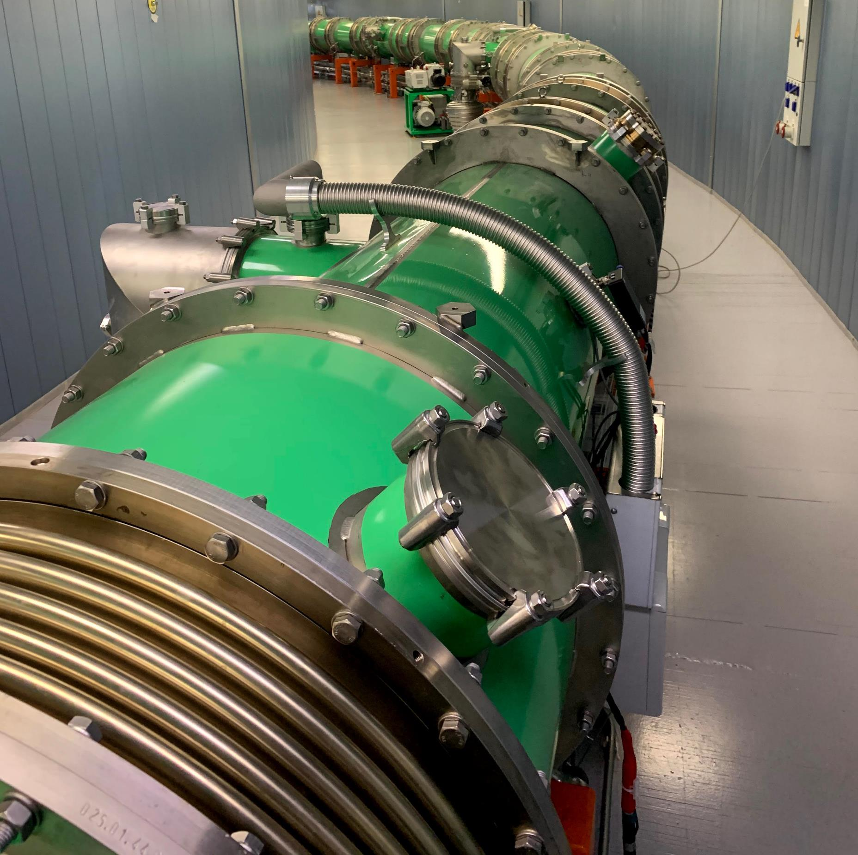
Содержание:
Введение
Вакуумная система ИО Бустера (схема, посты откачки)
Вакуумная система ИО Коллайдера (схема, посты откачки)

Slide 3
Задачи вакуумной системы изоляционного объёма
Испытание на герметичность
Получение требуемого давления (10 ⁻³ Па) для того чтобы можно было провести захолаживание – снижение теплопритоков к МКС.
Создание изоляционного вакуума для того, чтобы не произошёл пробой (крива Пашена)
Вакуумные посты изоляционного объема разделяются на:
посты предварительной откачки (пост LV);
посты финишной откачки (пост MV).

Slide 4
Основные элементы магнита
Тепловой экран
Вакуумный кожух
Ярмо
Тепловой экран при азотной Т , вакуумный кожух котороый находится при комнатной температуре. В нашей системе ярмо охлажденное до Не температуры является хорошим сорбентом который откачивает всё что есть

Slide 5
Кривая Пашена
При 10 Торр напряжение стремится бесконечности, в этой связи 10⁻³ Па хватает для того чтобы можно было проводить высоковольтные работы.
Если происходит пробой между двумя поверхностями, переход, эвакуация энергии, то макс напряжение может до 1000 В при рассмотрении водородно-гелиевой атмосферы

Slide 6
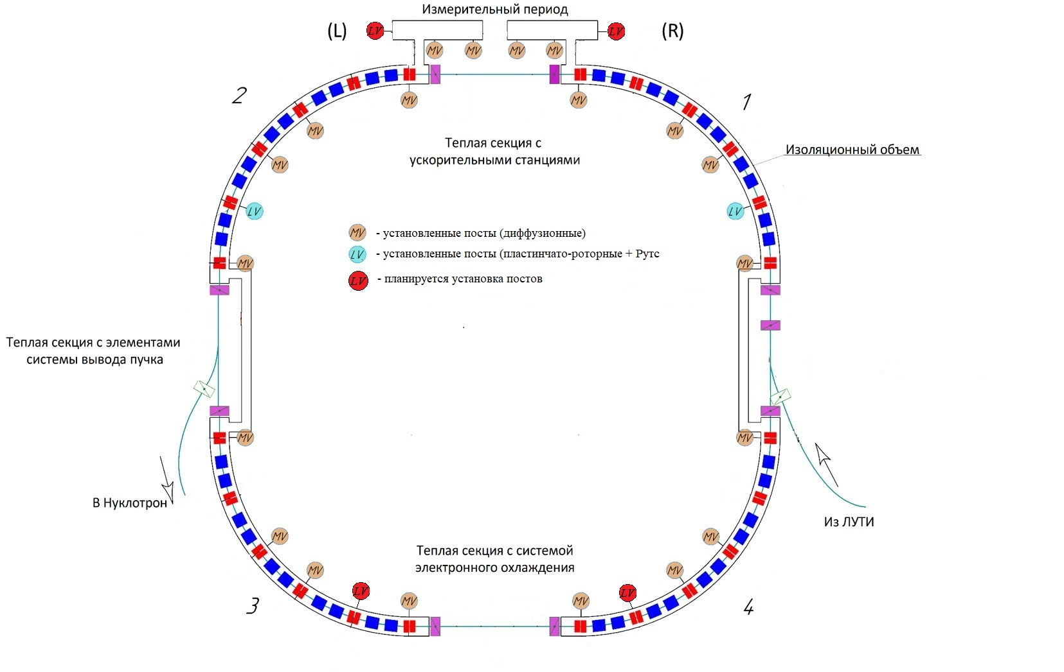
Схема вакуумных объемов и расположение постов откачки MV и LV Бустера
На Бустере установлено 2 поста LV на ЛПК и ППК.
Установлено 20 постов финишной откачки MV
6/10

Slide 7
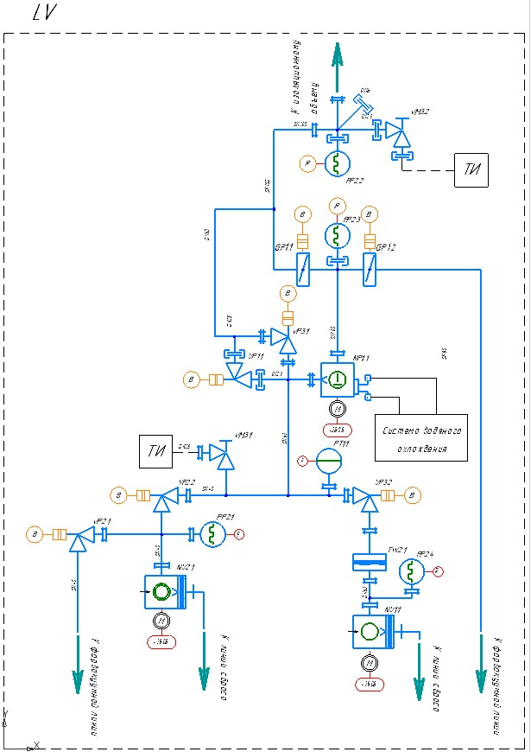
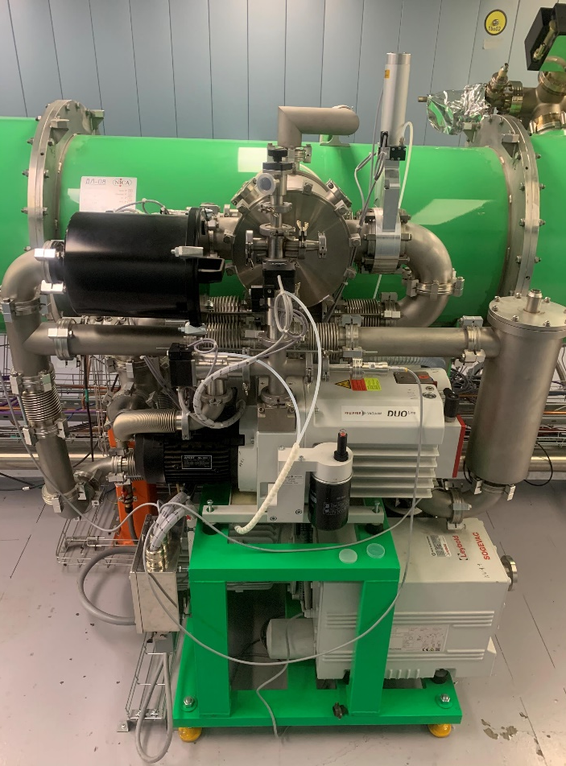
Пост предварительной откачки LV
Основные задачи поста:
Откачка ИО от атмосферы 10⁵ Па до давления 10⁻¹ Па.
Промывка/сушка изоляционного объема сухим азотом: циклическая откачка и напуск азотной атмосферы (3-6 раз)
Создание условий запуска постов финишной откачки.
Посты предварительной откачки состоят из двух пластинчато-роторных насосов и одного насоса типа Рутс, а также из управляющей вакуумной арматуры.

Slide 8
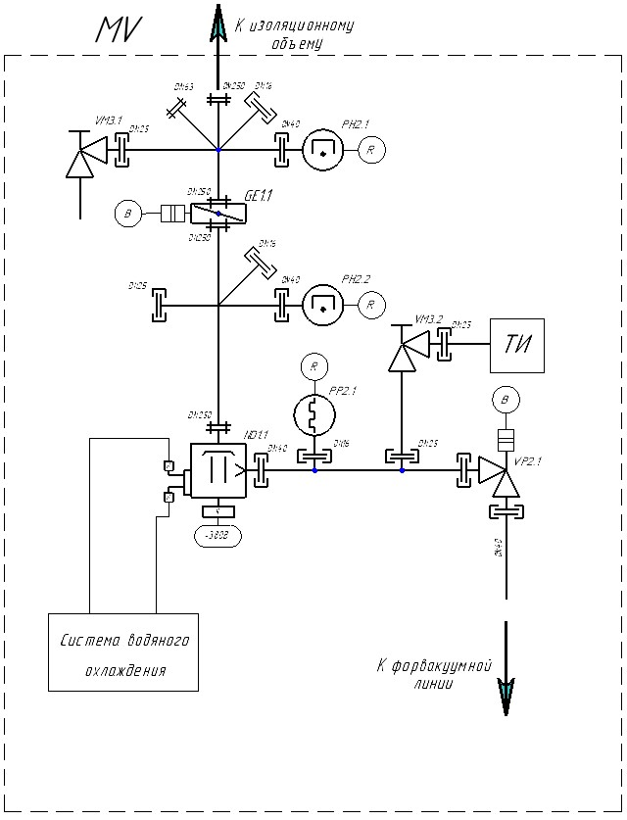
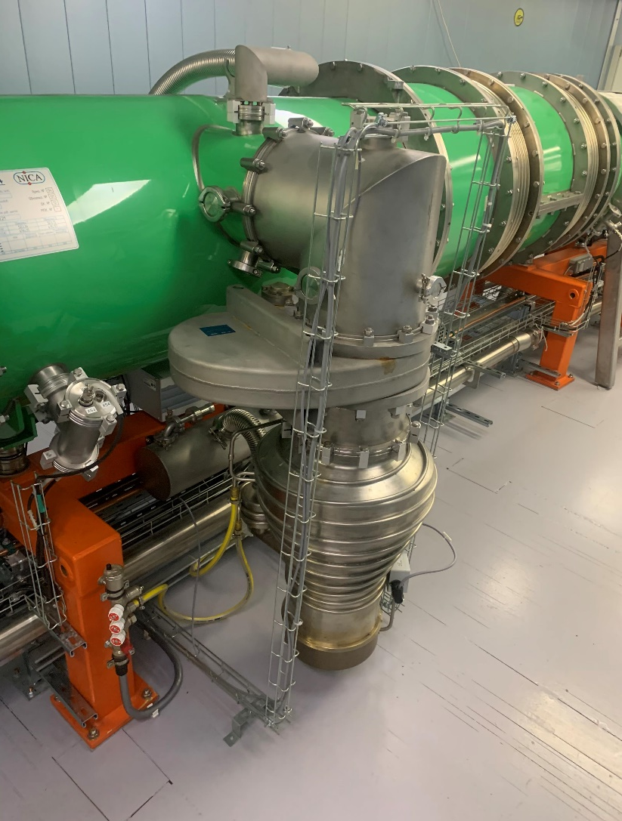
Пост финишной откачки МV
Основная задача диффузионных насосов это качественное проведение контроля герметичности
Он состоит из диффузионного насоса HSR PDI-250W, электромеханического затвора 2ЗВЭ-250Р,клапанами и датчиками

Slide 9
Показания вакуумметров в ПНР № 4 Бустера (Па). При рабочем цикле
Дата | 4 кв. | 1 кв. | ИП пр | ИП лев | 2 кв. | 3 кв.
25.11.2022 | 6,4·10⁻⁶ | 1·10⁻⁵ | 2,8·10⁻⁶ | 7,5·10⁻⁶ | 7,4·10⁻⁶ | 3,0·10⁻⁶
04.12.2022 | 6,4·10⁻⁶ | 1,4·10⁻⁵ | 2,7·10⁻⁶ | 7,1·10⁻⁶ | 7,5·10⁻⁶ | 3,0·10⁻⁶
19.12.2022 | 6,2·10⁻⁶ | 1,3·10⁻⁵ | 2,7·10⁻⁶ | 5,5·10⁻⁶ | 6,3·10⁻⁶ | 2,5·10⁻⁶
13.01.2023 | 6,0·10⁻⁶ | 1,4·10⁻⁵ | 2,5·10⁻⁶ | 6,1·10⁻⁶ | 6,4·10⁻⁶ | 2,6·10⁻⁶
25.01.2023 | 6,9·10⁻⁶ | 1,1·10⁻⁵ | 2,8·10⁻⁶ | 6,4·10⁻⁶ | 6,7·10⁻⁶ | 2,7·10⁻⁶
02.02.2023 | 6,5·10⁻⁶ | 1,2·10⁻⁵ | 2,3·10⁻⁶ | 4,8·10⁻⁶ | 6,0·10⁻⁶ | 2,6·10⁻⁶
Среднее давление с учетом всех длин в изоляционном объёме по ППК составило 7,11·10⁻⁶ Па , в ЛПК 5,4·10⁻⁶ Па

Slide 10
Работа постов ИО во время сеанса
При начале охлаждения МКС давления начинает падать резко вниз, но на начало захолаживания мы включаем диффузионные насосы, чтобы уменьшить теплопритоки к системе.
В принципе можно откачать до форвакуумного давления до 10 ⁻¹ Па и начать захолаживать, потому что наша форвакуумная система с Рутсом она позволяет откачать до 10 ⁻¹ Па
Необходимость диффузионных насосов во время сеанса:
При появлении небольшой течи, мы можем снять течь включив НД
Во время сеанса мы пока не добились того, чтобы можно было полностью выключить систему откачку изоляционного объёма. У нас работает 2 насоса в 1кв и 3 кв., т.к. там наблюдаются наибольшие давления. Возможные причины роста давления:
есть много мелких течей в изоляционном вакуумном кожухе (произведена проверка только в крупных элементах, но так досканально не проверяли;
большое количество лафсановой вакуумной изоляции, которая очень сильно газит. По опыту работ видно после предпоследнего сеанса объём не был вскрыт и откачка шла интенсивнее.
У нас на экраны намотаны 50 слоёв экрано-вакуумной изоляции, т.е. это площадь 50 слоёв снаружи и 10 слоёв внутри. На нуклотроне количество слоёв меньше, но видно, когда на Бустере останавливается охлаждение, он намного дольше, чем нуклотрон сохраняет холодную температуру и скорее всего это за счёт того, что мы достигли теплопритоков низких к магнитно-криостатной системе.

Slide 11
Планы работ ВС ИО Бустера
пусконаладка вакуумной системы изоляционного объёма;
установка дополнительно 4 поста LV до начала следующего сеанса (в 3 кв., 4 кв. и 2 шт. на ИП)
установка дополнительных датчиков для контроля вакуума;
ввести систему автоматического управления, планируется не только удалённое управление с оборудованием, а также введение определённых режимов работы, (ручной, полуавтоматический и автоматический) когда система сама может выстраивать логические шаги - откачка до определенного давления с атмосферы;
доделать форвакуумную линию.

Slide 12
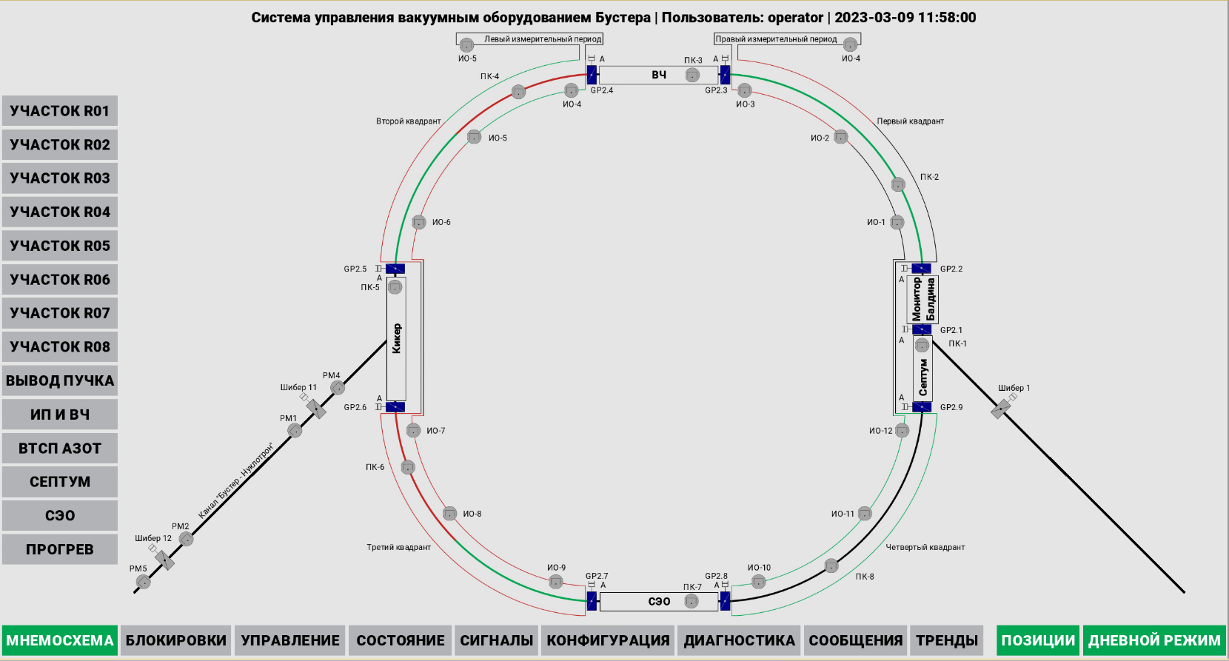
Отображение вакуумной системы Бустера на пульте оператора

Slide 13
Вакуумная система изоляционного объёма Коллайдера
ВС ИО Коллайдера состоит из 2 полуколец.
Структура построения вакуумной системы коллайдера аналогична построению вакуумной системы Бустера. Т.е. есть посты предварительной откачки, их будет 10 шт и посты финишной откачки (их 68 постов) распределённые равномерно по кольцу
Требования к изоляционному объёму Коллайдера такие же как и на Бустере

Slide 14
Схема расположения вакуумных постов MV и LV на коллайдере

Slide 15
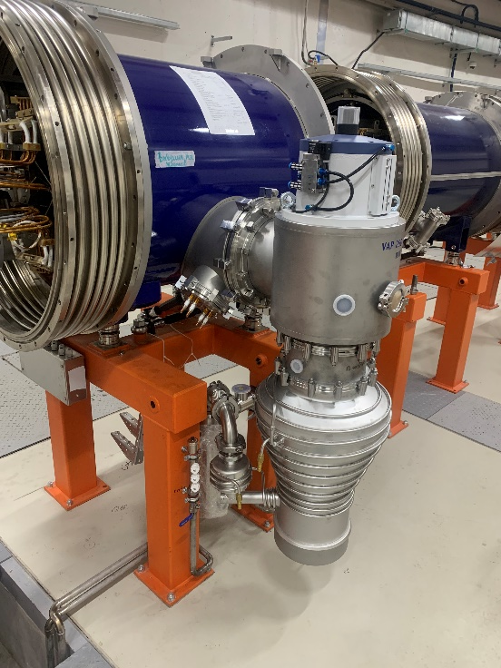
Пост MV Коллайдера
Пост финишной откачки MV изоляционного объёма Коллайдера состоит из диффузионного насоса HSR PDI-250W, углового вакуумного клапана с электро-пневматическим управлением HSR VAP 250

Slide 16
Сборка постов MV
Как только появляются линзы, мы устанавливаем затворы, насосы, форвакуумные бачки и остальную арматуру. На сегодняшний день установлено 4 поста MV .
Проведено испытание диффузионного масла. Поставка масла ожидается в мае.
В ближайшее время планируем провести пусконаладку диффузионных насосов.
Проблемы
Для пусконаладки поста требуется вода, мы можем использовать чиллер для 1-2 насосов, но для комплексной работы необходимо водяная система.
Отсутствуют форвакуумные и высоковакуумные датчики – сорвана поставка. Для ПНР мы найдём датчики, но для дальнейшей работы будем искать замены.

Slide 17
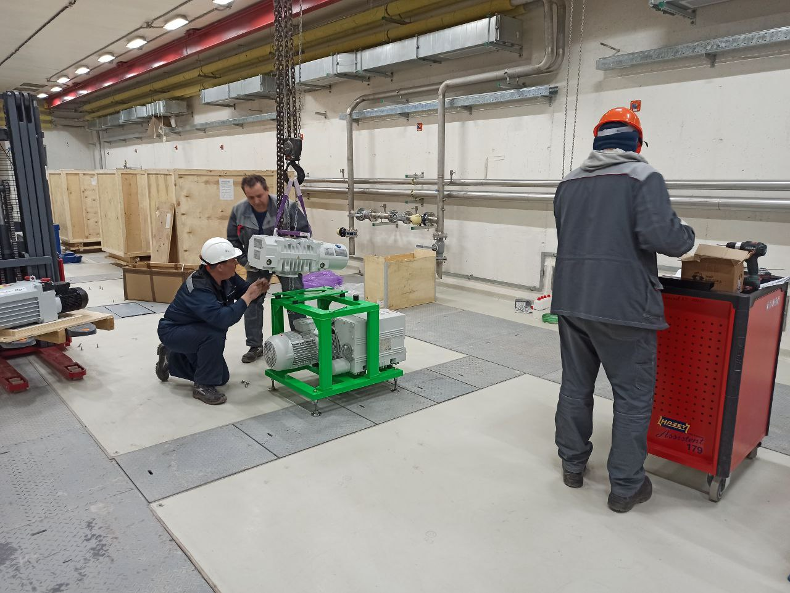
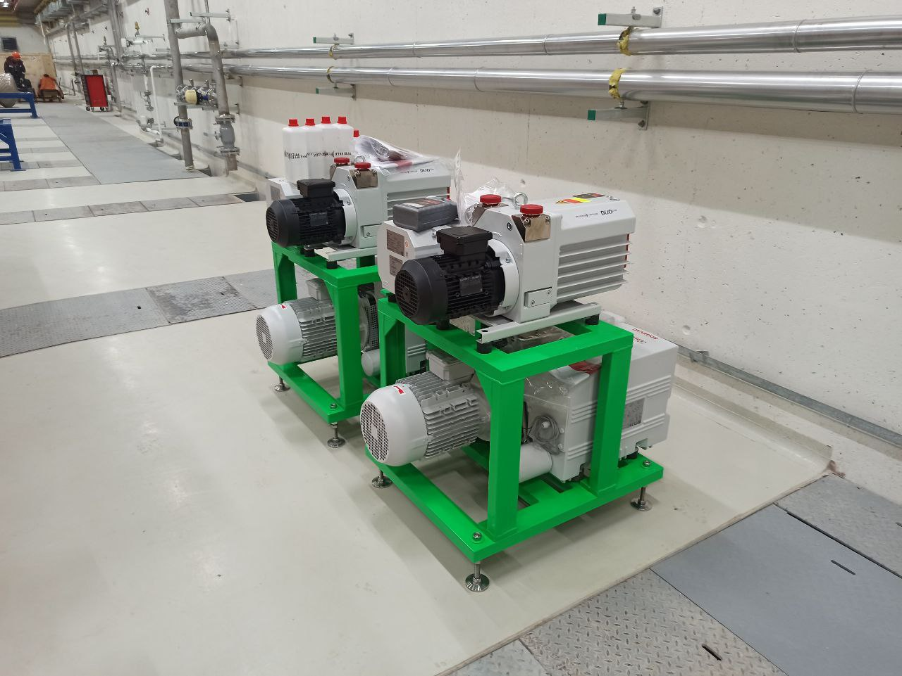
Сборка постов LV коллайдера
Параллельно также идёт сборка постов предварительной откачки
А также закупка недостающих элементов

Slide 18
Спасибо за внимание!

